Slide 1
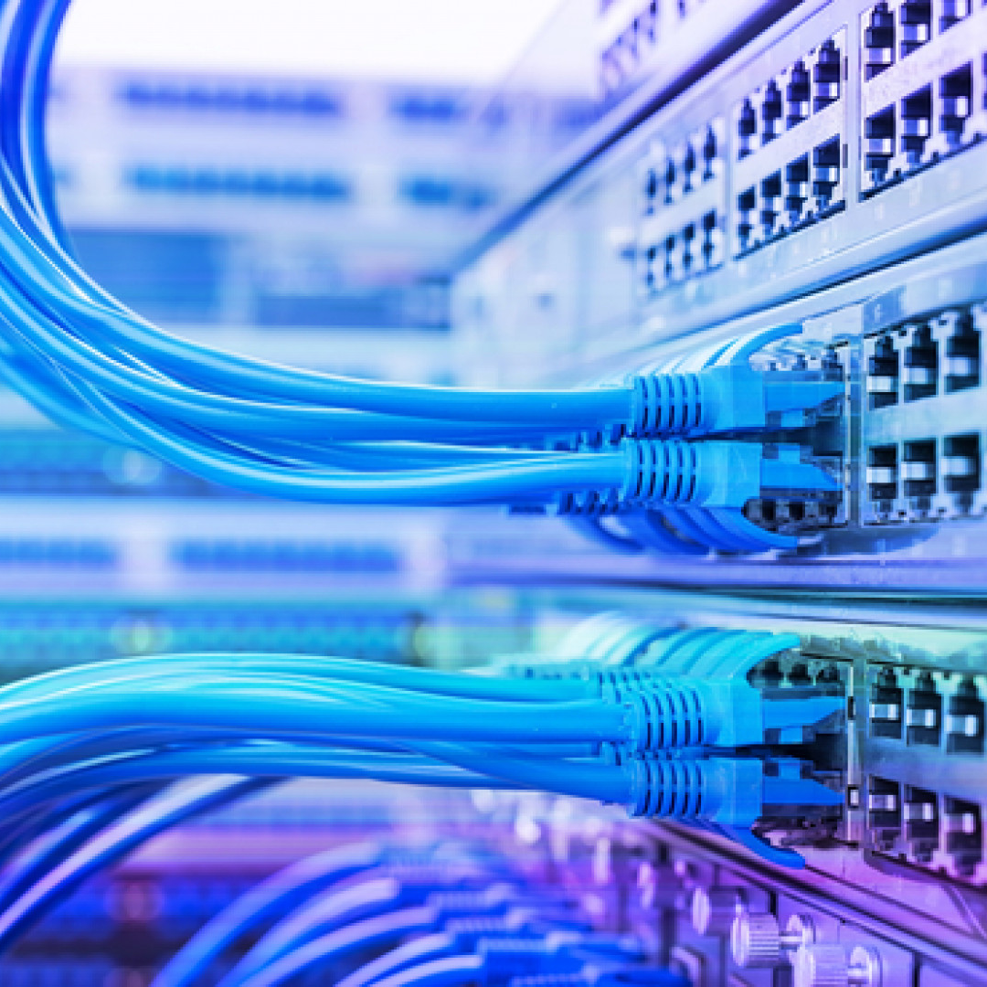
INF-216 Réseaux et connectivité
Réseaux sans-fil

Slide 2
Ordre du jour
Survol des réseaux sans-fil
Fonctionnement du sans-fil
Équipement d’un réseau sans-fil local
Connectivité de qualité dans un réseau sans-fil

Slide 3

Qu’est-ce qu’un réseau sans fil
Appareils communiquant ensemble sans être physiquement connecté
Utilise des ondes radio pour transporter le signal

Slide 4
Types de réseaux sans fil
Réseau cellulaire
Plusieurs antennes distribuées géographiquement
3G, LTE, 5G
Internet sans-fil
WiFI – 802.11
Communication courte portée (IoT et appareils connectés)
Bluetooth
Zigbee

Slide 5

Ce qui nous intéresse dans ce cours ci :
Internet sans-fil

Slide 6
Pourquoi un réseau sans fil?
Pourquoi réseau sans fil?
Mobilité
Se déplacer avec un appareil connecté au réseau
Clientèle transitoire
Arrivée et départ des hôtes
Coût de déploiement
Pas besoin de passer des câbles

Slide 7
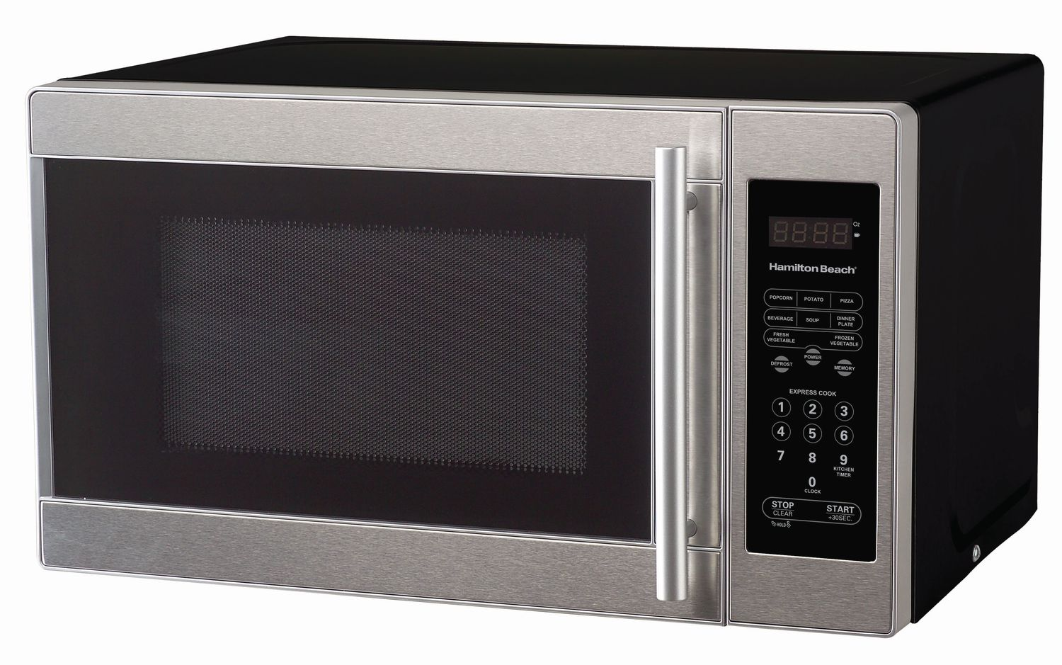
Tout n’est pas rose…
Un câble :
Est un médium physique transportant le signal
Protège le signal des interférences
Est un canal dédié point à point
Le sans-fil :
Transporte le signal dans les airs
N’aime pas les murs, l’aluminium et les micro-ondes
Déployer un réseau sans fil performant n’est pas trivial

Slide 8
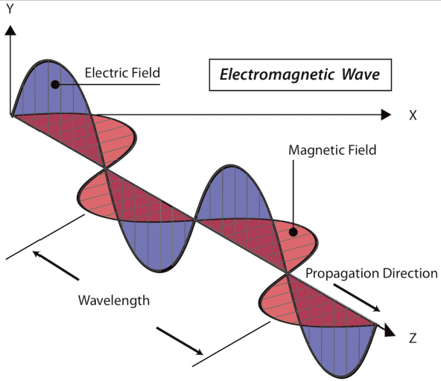
Onde radio
Le signal sans-fil est transporté par onde radio
Une onde radio est une onde électromagnétique.
Une onde électromagnétique est générée lorsqu’un courant électrique commence à circuler dans un médium physique
En inversant de façon régulière la polarité de notre circuit on peut générer continuellement un signal électromagnétique
Le signal est donc cyclique

Slide 9
Propriétés d’une Onde
Une onde est caractérisée de plusieurs propriétés. Celles qui nous intéressent particulièrement :
La fréquence : Quantité de cycle en 1 seconde. Unité de base : le hertz
L’amplitude : La force du signal

Slide 10
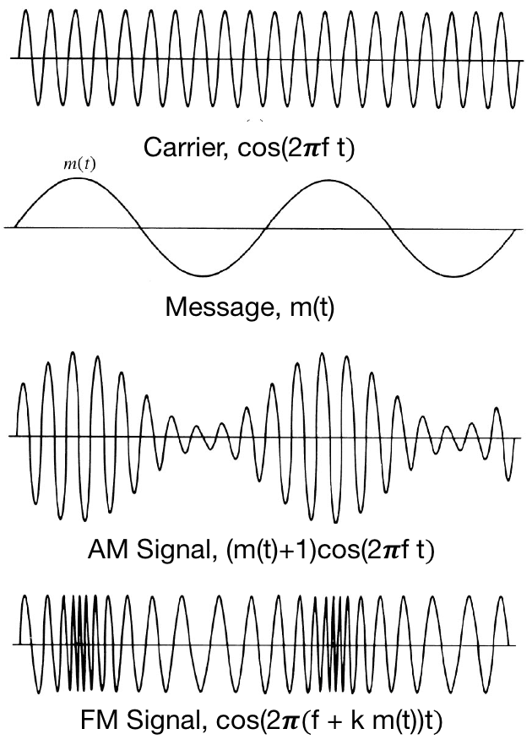
Encodage de l’information
Ces propriétés sont manipulées afin d’y encoder de l’information
En modifiant l’amplitude : AM
En modifiant la fréquence : FM
On commence par déterminer à quoi ressemble le signal de base. On appel ce signal le carrier signal.
Les différences entre le signal reçu et le carrier signal représentent de l’information

Slide 11
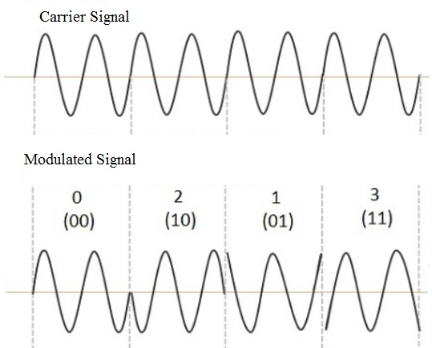
Encodage du signal WiFi
Les signaux WiFi utilisent des techniques d’encodage plus avancées
Au lieu de manipuler l’amplitude ou la fréquence, c’est la phase qui est décalée.
La phase étant le moment du cycle où l’on devrait se trouver
Cela permet d’encoder plus d’information dans un même lapse de temps

Slide 12
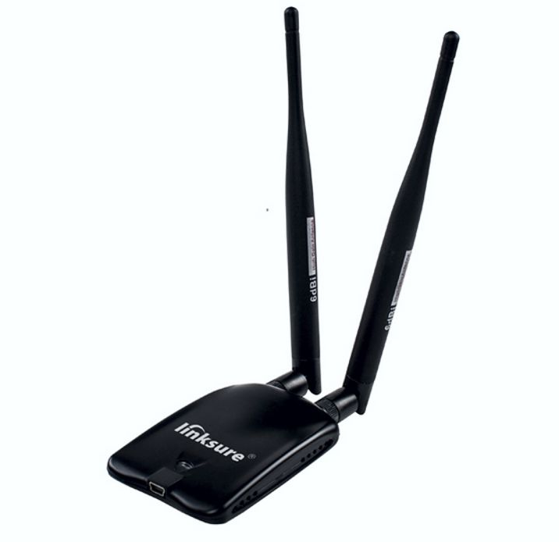
Antennes
Le signal est généré et reçu à l’aide d’antennes
Dépendamment de la géométrie des antennes, le signal peut être dirigé ou omnidirectionnel.
Même dans le cas d’une antenne omnidirectionnelle, il peut y avoir des zones mortes

Slide 13
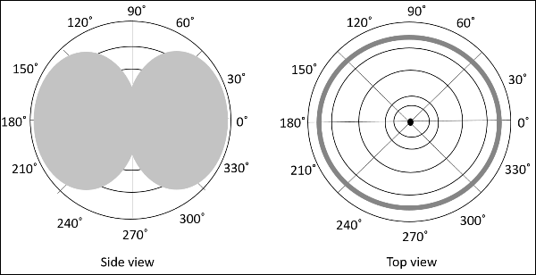
Radiation d’émetteur dipôle

Slide 14
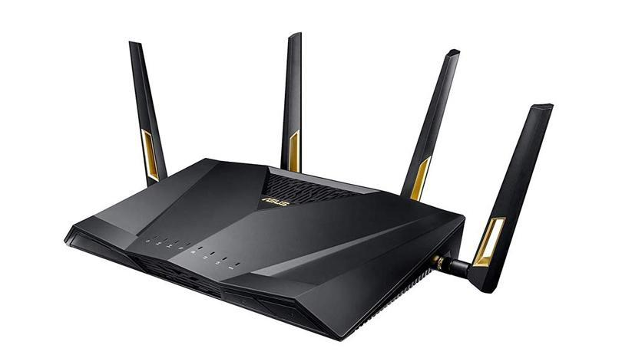
Routeur sans-fil
Routeur avec capacité sans-fil intégrée
C’est probablement ce que vous avez chez vous
Correct pour des petites entreprises.
Pour un réseau moyennement grand, vous êtes mieux d’acheter un bon routeur et des points d’accès sans-fil
> 20 appareils

Slide 15
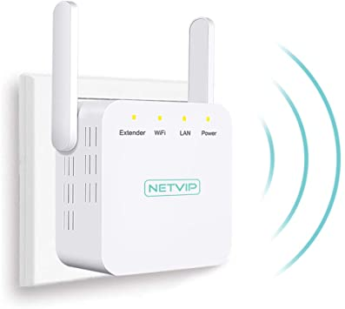
Répéteur et Prolongateur de portée
Appareils se connectant à un point d’accès étendant sa portée
Il y a quelques différences dans le fonctionnement d’un répéteur et d’un prolongateur de portée.
Les deux appareils remplissent le même rôle de façon assez similaire.
Il arrive qu’on utilise l’expression répéteur pour prolongateur de portée et vis versa.
Peut être utile sur un réseau domestique pour améliorer la connectivité à certains emplacements

Slide 16
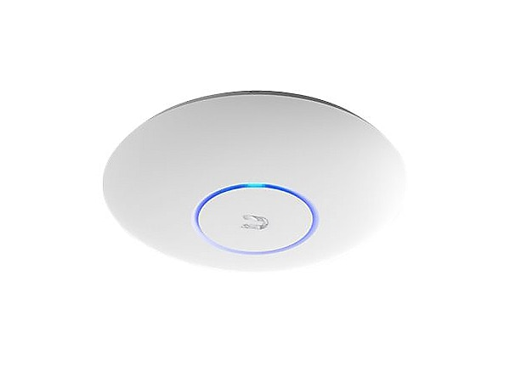
Point d’accès sans-fil
Principal appareil de connectivité sans fil en entreprise
Fournit un signal sans-fil localisé permettant de se connecter au réseau
Les points d’accès sans-fil sont eux connectés par câble au reste de l’infrastructure du réseau

Slide 17
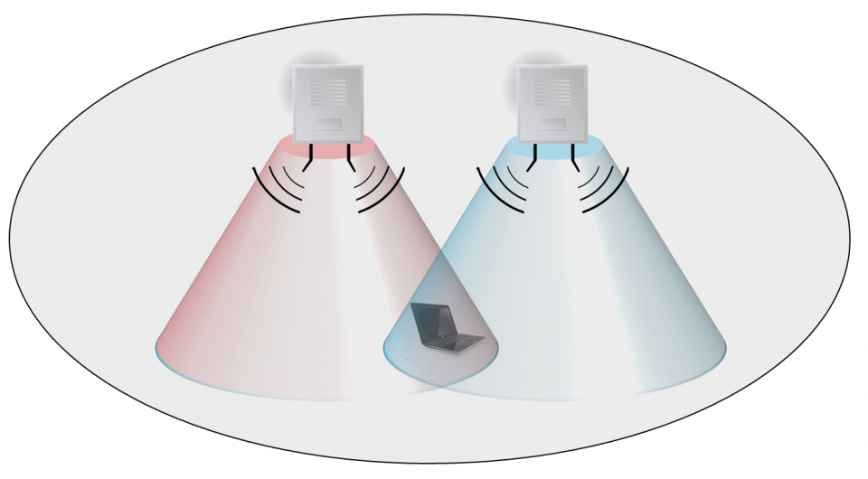
Point d’accès sans-fil
Les points d’accès peuvent formés une continuité dans le réseau
Donc même en vous déplaçant dans l’entreprise, même si un autre point d’accès prend en charge votre connexion, vous resterez connecté au même sans-fil.

Slide 18
Types de points d’accès
Autonome
Fonctionne de façon relativement autonome.
Agit comme un commutateur mais sans-fil
Contrôlé
Fonctionne de concert avec un contrôleur.
Les trames sont envoyées d’abord au contrôleur qui lui décide quoi en faire.

Slide 19
Qualité du réseau sans fil
La qualité d’un réseau sans fil a une influence énorme sur la performance et la stabilité du réseau
Les réseaux sans-fils sont particulièrement susceptible à la perte de paquets, ainsi que la perte de connexion!
2 facteurs sont très importants à considérer lors de la planification d’un réseau sans-fil:
L’achalandage
L’interférence

Slide 20
Achalandage
Plus d’appareil sur un même canal entraine une dégradation de performance.
Half duplex
La quantité d’appareil supporté en même temps sur un point d’accès sans fil va dépendre de sa qualité
Un routeur sans fil résidentiel cheap : ~15
Un point d’accès moyen ou un bon routeur résidentiel : ~ 30
Un bon point d’accès : ~ 50
Les chiffres donnés sont des estimés, et peuvent même varier en fonction de facteurs environnementaux.

Slide 21
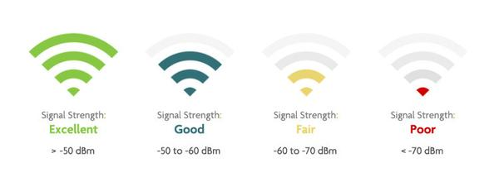
Interférence et la dégradation de signal
Plus le signal s’éloigne de l’émetteur, moins qu’il est fort, plus il est atténué.
Les différents matériaux que le signal doit traverser vont l’atténuer d’avantage
La force du signal reçu influence la qualité de la communication.
Certains appareils vont générer du bruit électromagnétique. Ce bruit va influencer le signal reçu par vos appareils. Un signal atténué est plus susceptible au bruit.

Slide 22
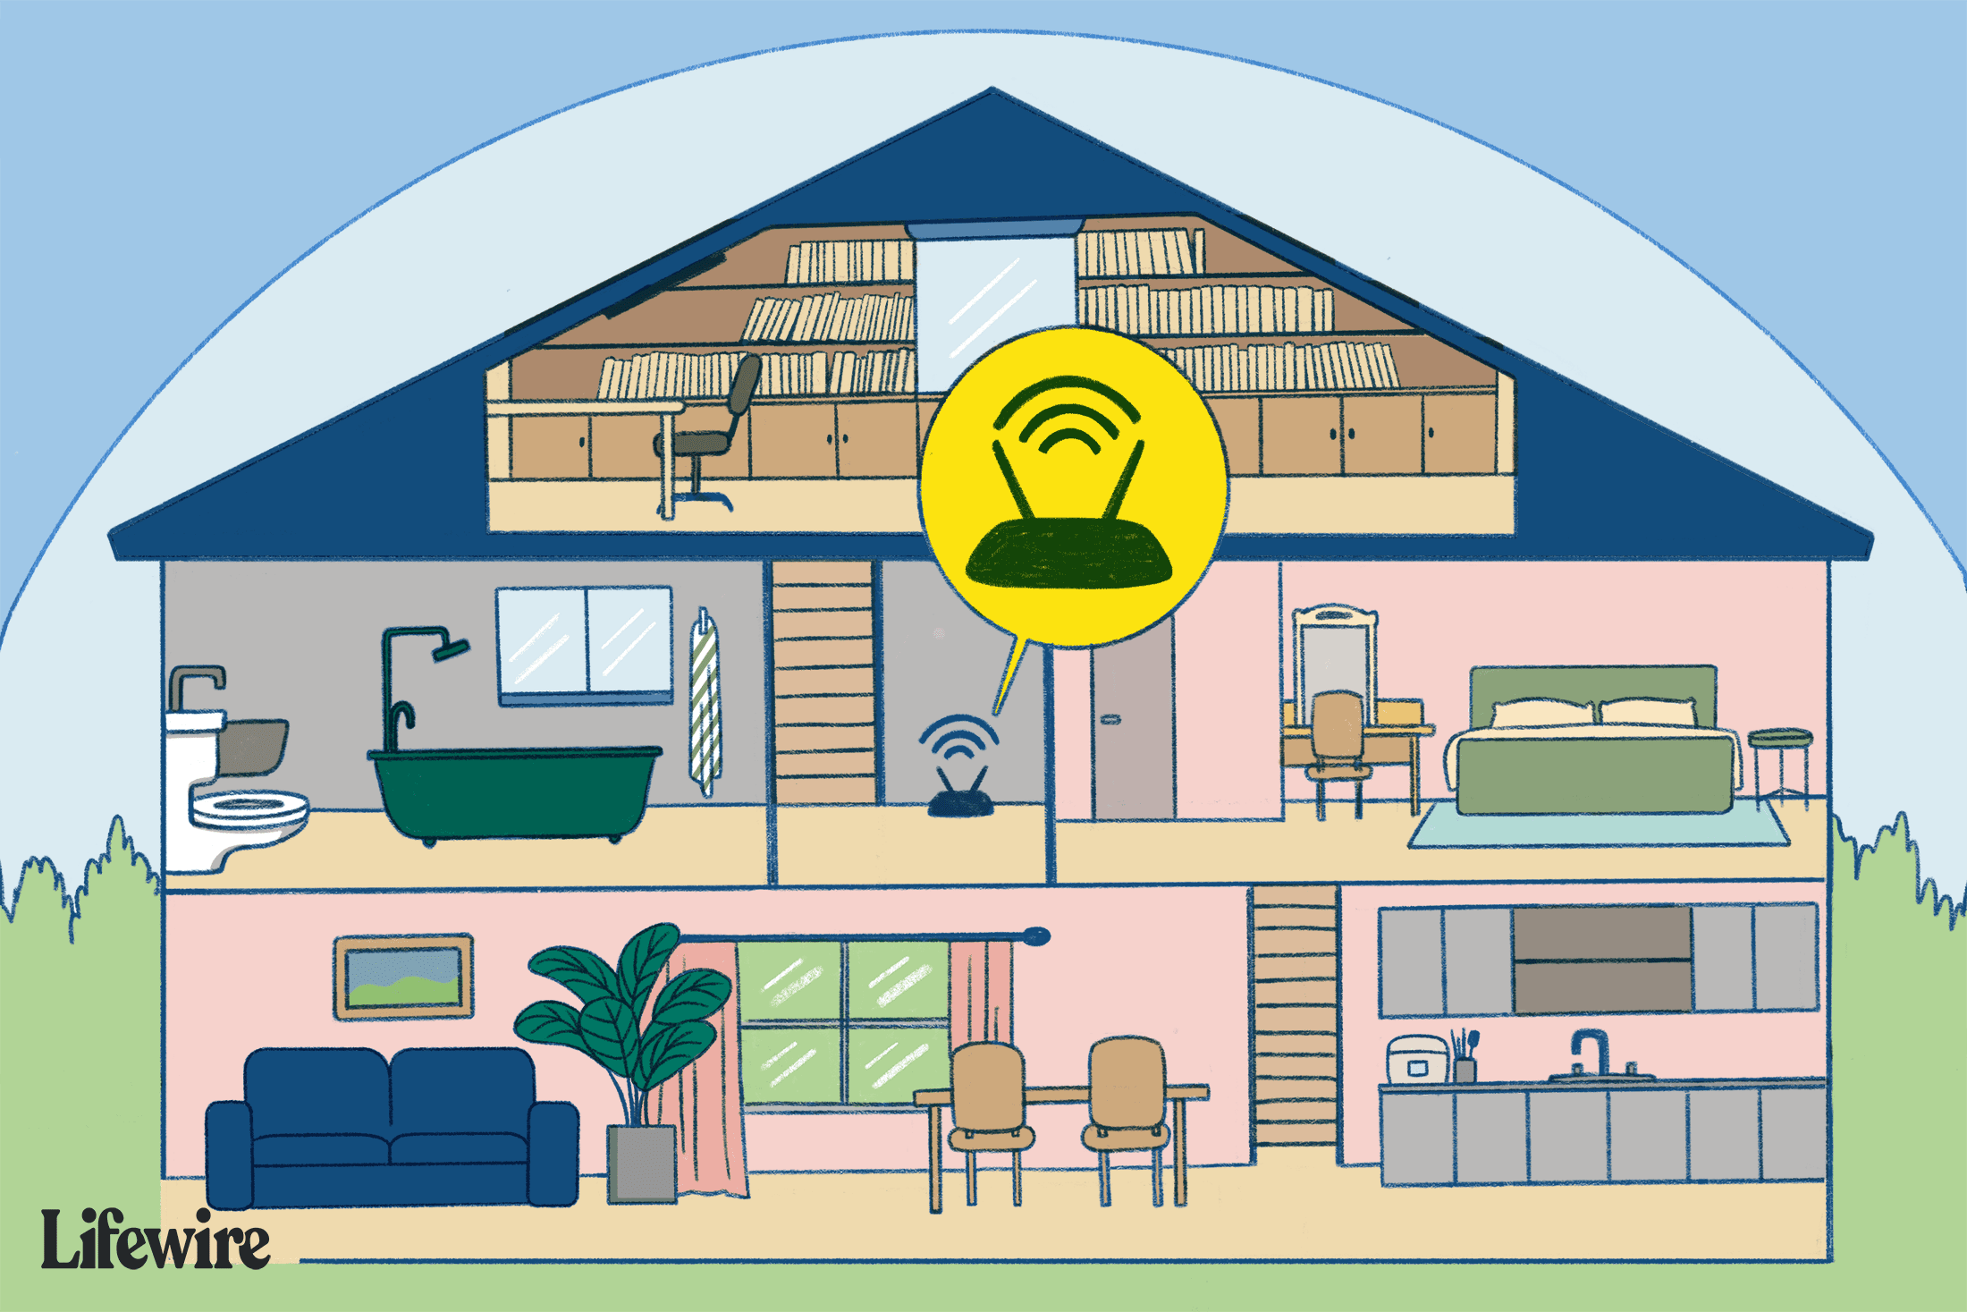
Interférence et dégradation de signal
Le signal a une portée maximale
Entre 100’ et 200’
Entre 30m à 60m
Dépends de :
Protocole
Fréquence du signal
Qualité de l’émetteur

Slide 23
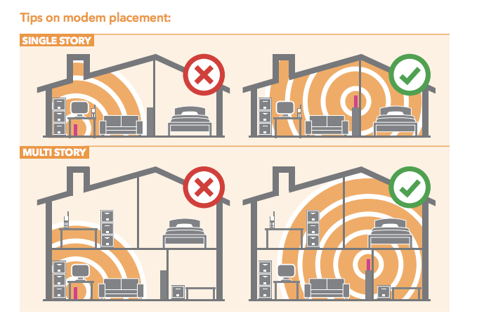
Interférence et dégradation de signal
Cette portée peut être réduite d’avantage s’il y a des obstacles dans le chemin
Votre sans-fil n’aime pas les murs!
Dans la mesure du possible, tenez compte des murs lorsque vient le temps de placer votre émetteur sans fil.

Slide 24
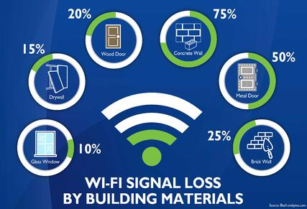
Interférence et dégradation de signal

Slide 25
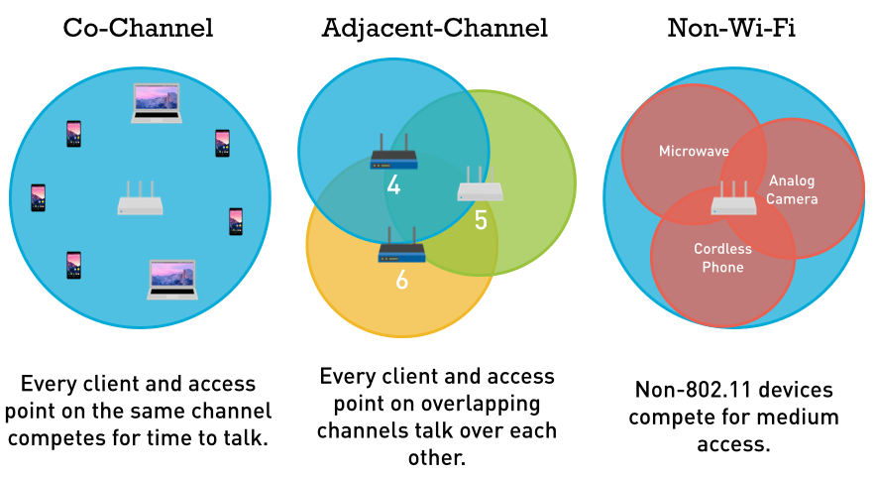
Interférence et dégradation de signal
L’interférence peut aussi réduire la portée de votre signal.
Partir un micro onde entre le routeur et votre ordinateur peut nuire à la transmission.

Slide 26
Les révisions du Protocole 802.11
La famille de spécification 802.11 spécifie les standards de communication sans-fil pour le déploiement d’un réseau sans-fil local. (WLAN)
Les différentes révisions du protocole spécifie les fréquences, encodages et algorithmes utilisés.
Généralement, les révisions plus récentes offrent de meilleures performances et une meilleure qualité de réseau.
En ordre : 802.11, 802.11a/b, 802.11g, 802.11n, et 802.11ac, 802.11ax, 802.11be

Slide 27
Fréquences
2 fréquences sont en utilisation
Le 2.4GHz
Le 5GHz
Le 2.4GHz offre une meilleure couverture.
Le 5GHz offre une meilleure vitesse de transmission.

Slide 28
Bandes
Le 2.4GHz couvre en fait du 2.4GHz au 2.5GHz, le tout séparé en 14 canaux de 22MHz.
Il y a donc chevauchement des bandes.
Des réseaux adjacents sur des bandes se chevauchant peuvent entrainer de l’interférence. On essaie donc de configurer nos réseaux sans-fil de façon

Slide 29
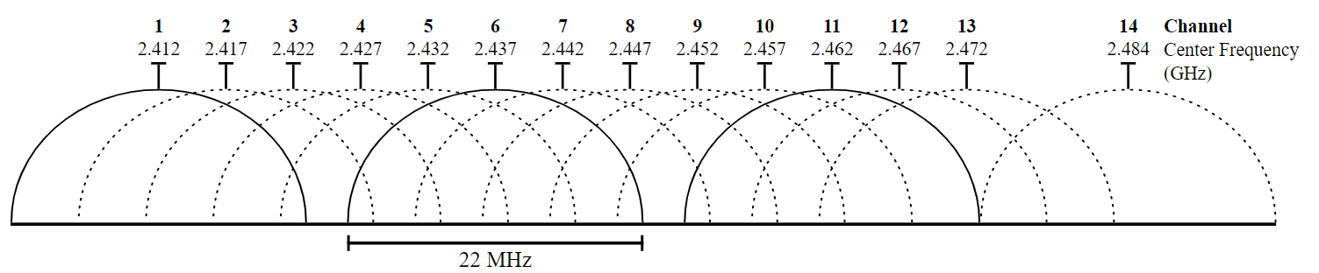
Bandes
Les bandes 1, 6, 11 et 14 ne se chevauchent pas.
Les canaux 13 et 14 ne sont pas disponibles au Canada.

Slide 30
WEP vs WPA
Ce sont des standards de chiffrement pour le WLAN
WEP est le plus vieux et le moins sécuritaire. Fonctionnellement équivalent à rien pantoute.
WPA vient en 3 versions : WPA et WPA2, WPA3. Utilisez WPA3 si possible.

Slide 31
TKIP vs AES
Ce sont les algorithmes utilisés pour le chiffrement.
Lequel choisit?
N’utilisez pas TKIP – TKIP est brisé.
Utilisez AES

Slide 32
Chiffrement ou pas?
TOUJOURS!

